Slide 1
Đồ Án Chuyên Ngành Xây Dựng Website Quản Lý Nhà Trọ
GVHD: Trần Thị Phương Linh
Sinh viên thực hiện:
1812824 – Vũ Đình Phúc
1812829 – Nguyễn Hồng Phượng
1812843 – Đặng Ngọc Thạch

Slide 2
Nội dung:
1. Các chức năng đã hoàn thiện
2. Kết luận - Hướng phát triển
3. Demo

Slide 3
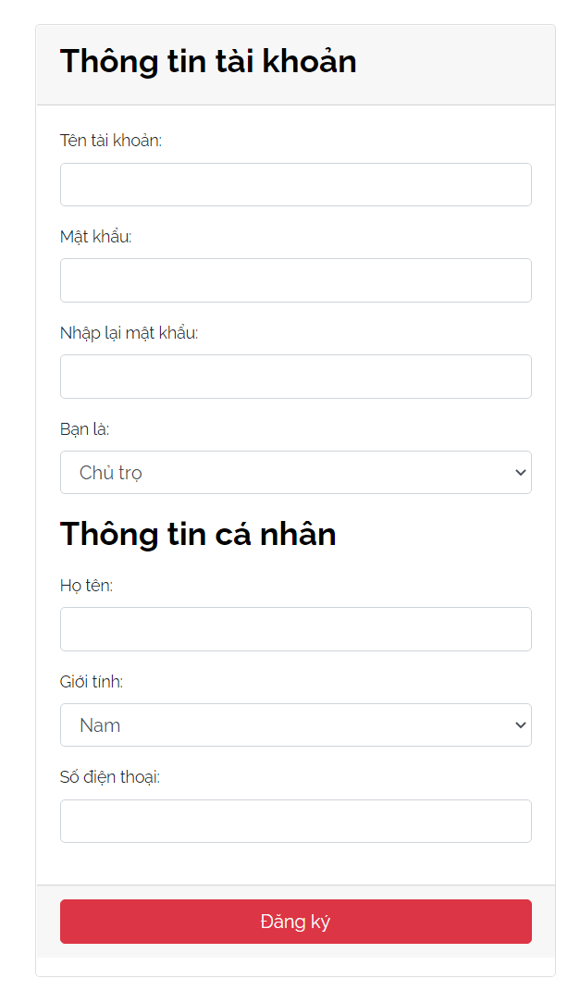
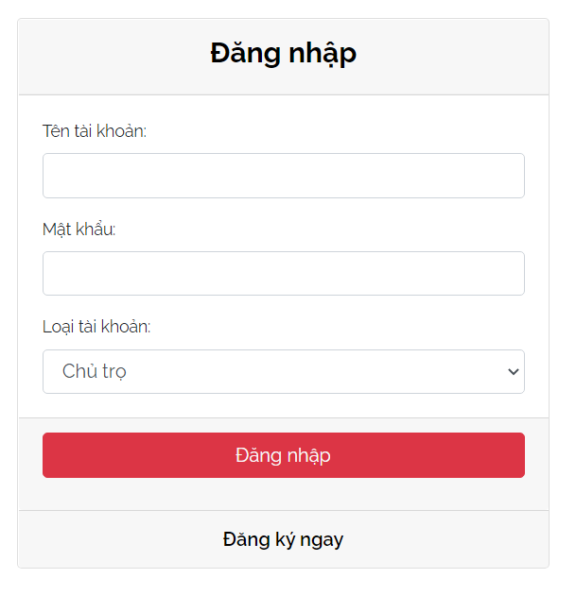
1. Các chức năng đã hoàn thiện

Slide 4
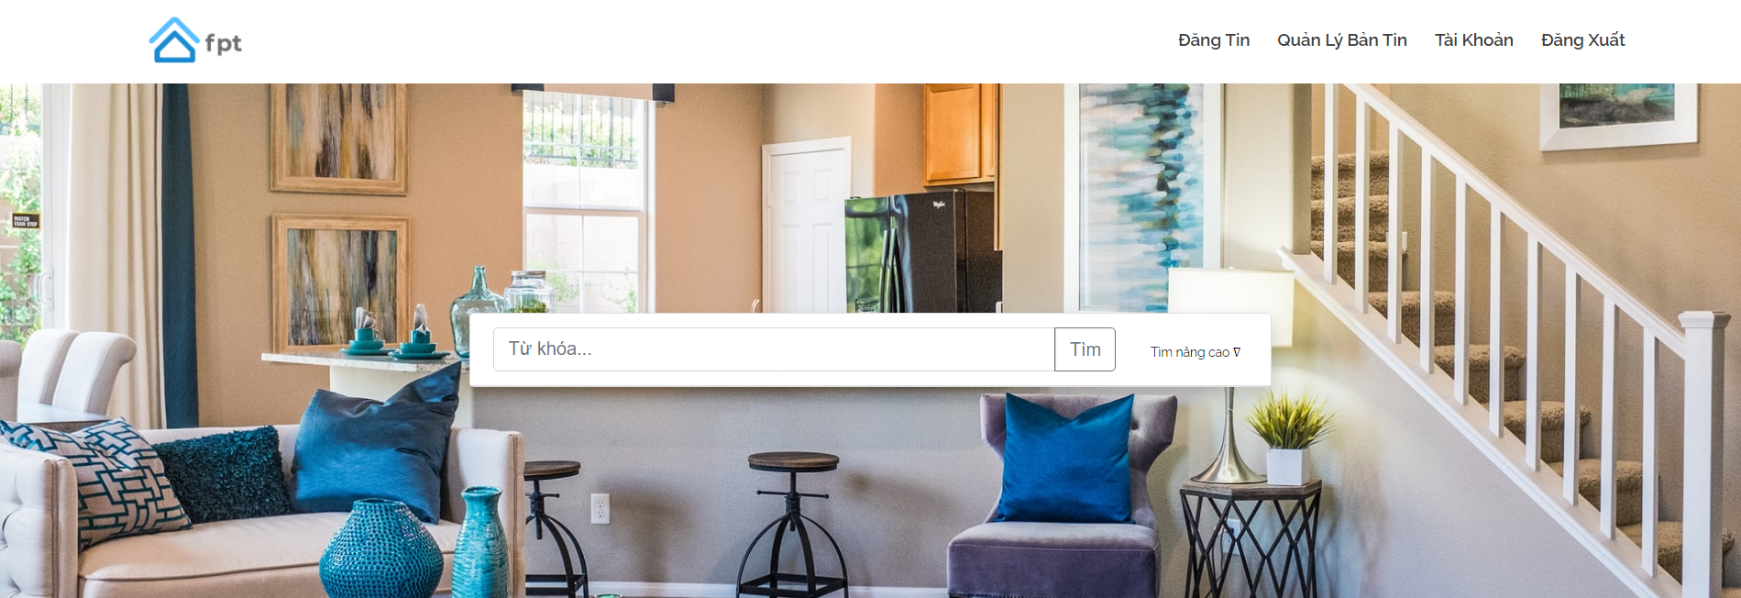

1. Các chức năng đã hoàn thiện
Chủ trọ
Người dùng

Slide 5
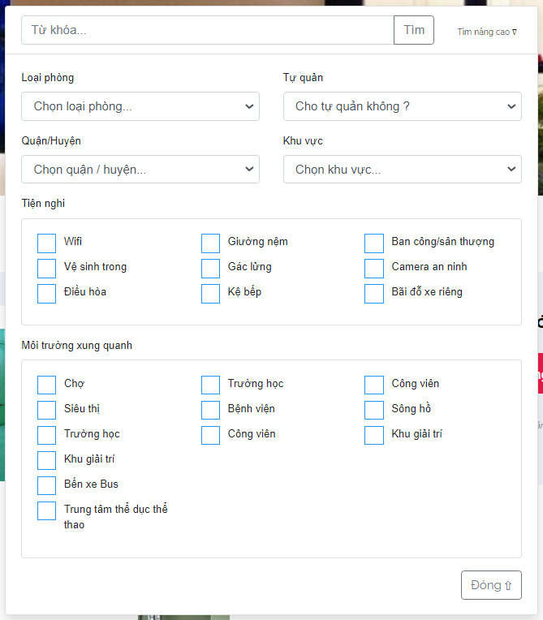
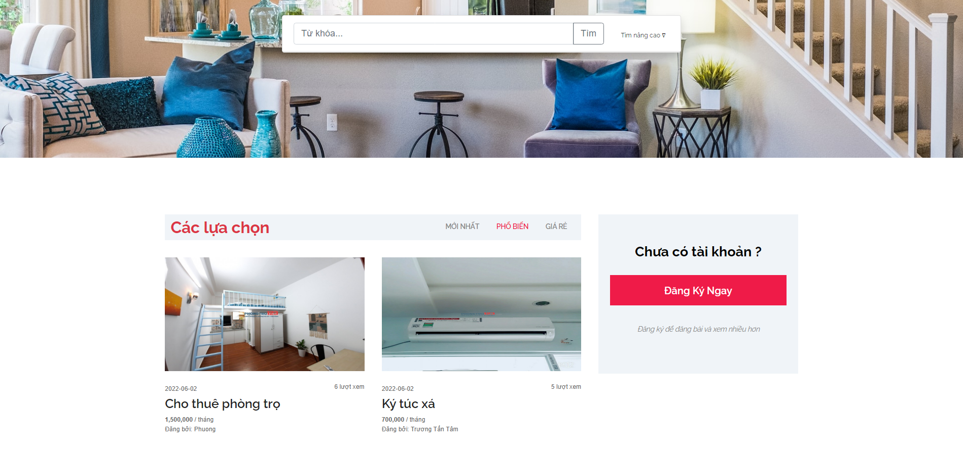
1. Các chức năng đã hoàn thiện

Slide 6
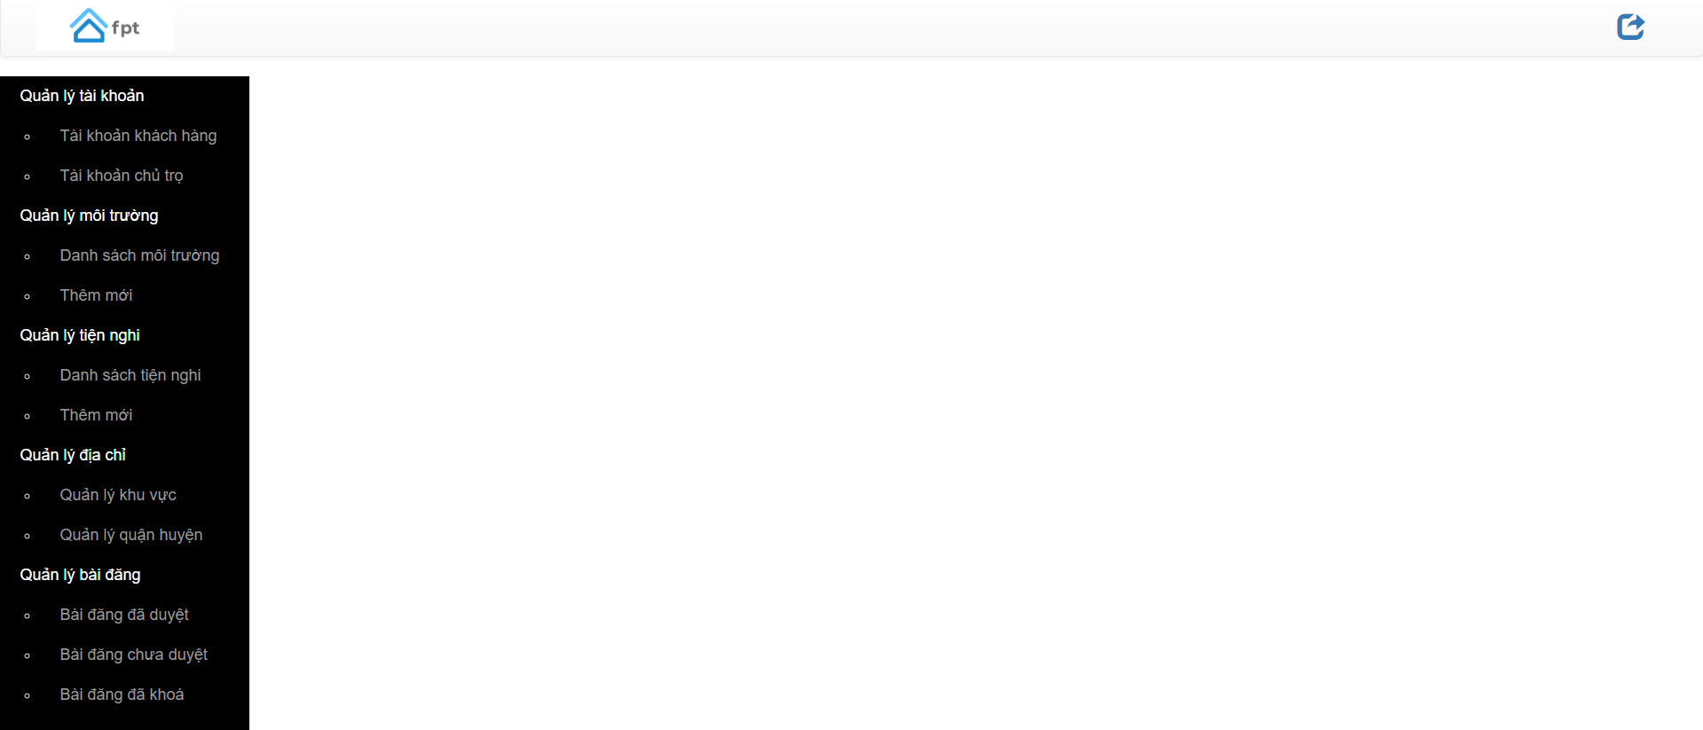
1. Các chức năng đã hoàn thiện

Slide 7

2. Kết luận - Hướng phát triển

Slide 8
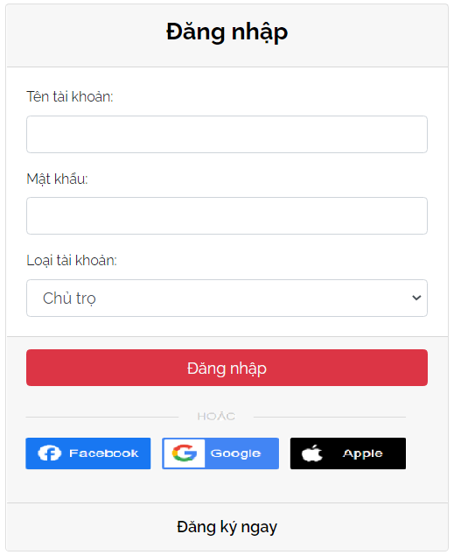

2. Kết luận - Hướng phát triển
- Về phía người dùng:

Slide 9


2. Kết luận - Hướng phát triển
- Về phía chủ trọ:

Slide 10
3.Demo

Slide 11
Thanks!

